Slide 1

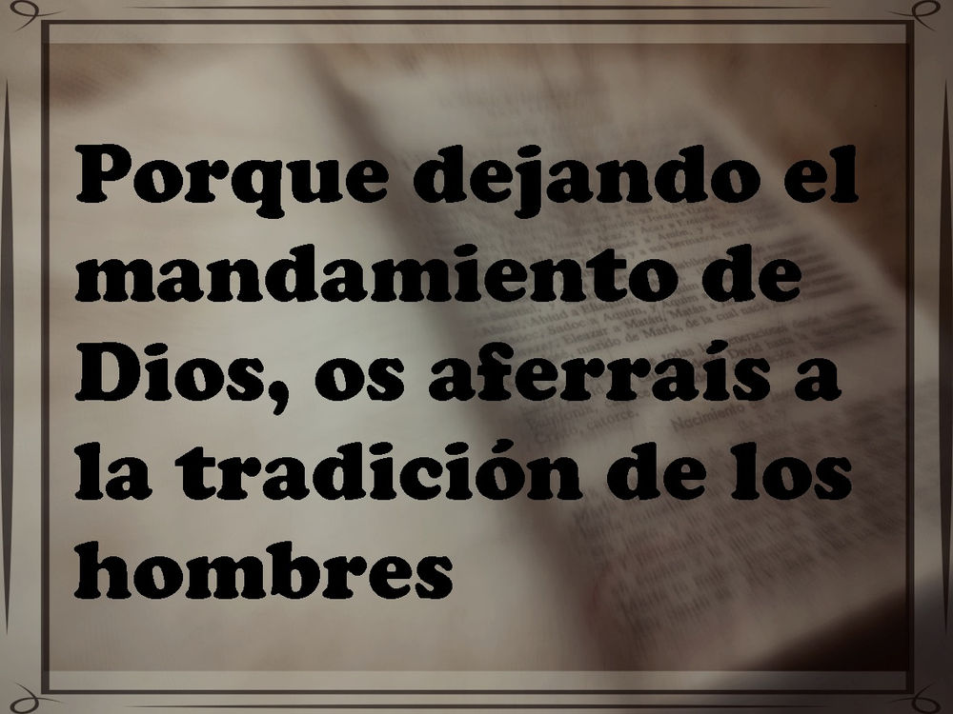
COSTUMBRES O MANDAMIENTOS.
MARCOS.7:1-13.
INTRODUCCIÓN:
Los fariseos, y algunos de los escribas que habían venido de Jerusalén, se reunieron alrededor de El;
Algunos fariseos y escriban que habían llegado a Jerusalén se reunieron alrededor de Jesús.
Esta es la segunda vez que esto se registra. 3:22.
Sigue creciéndose la oposición de los líderes judíos hacia Jesús.
Ellos buscan algo contra Jesús, ya muy popular en Galilea, para poder acusarle y matarle.
Acusan por una tradición.
V.2-3.

Slide 2

COSTUMBRES O MANDAMIENTOS.
MARCOS.7:1-13.
y vieron que algunos de sus discípulos comían el pan con manos inmundas, es decir, sin lavar.
V.3.
(Porque los fariseos y todos los judíos no comen a menos de que se laven las manos cuidadosamente, observando así la tradición de los ancianos;
Los fariseos y escribas suponen que Jesús aprobaría las acciones de sus discípulos y por eso hacen su ataque en este particular. Marcos agrega, “no lavadas”, para explicar a sus lectores gentiles (romanos en particular)

Slide 3
COSTUMBRES O MANDAMIENTOS.
MARCOS.7:1-13.
Que con eso de manos “inmundas” se refería a manos no lavadas ceremonialmente de la contaminación figurada a consecuencia de contacto con gentiles.
La oposición se basaba en “la tradición de los ancianos” V.3.
Mateo.15:3.
Y respondiendo El, les dijo: ¿Por qué también vosotros quebrantáis el mandamiento de Dios a causa de vuestra tradición?
Que según ellos había sido quebrantada, violada por los discípulos de Jesús.

Slide 4
COSTUMBRES O MANDAMIENTOS.
MARCOS.7:1-13.
Entra el conflicto entre las tradiciones humanas y la Palabra de Dios.
Estos judíos se aferraban a la tradición humana.
La palabra griega, PARADOSIS, traducida aquí, “tradición”, significa sencillamente transmitir de una a otra persona.
No hay nada de malo en ello. La palabra aparece con aprobación en.
I Corintios.11:2.
Os alabo porque en todo os acordáis de mí y guardáis las tradiciones con firmeza, tal como yo os las entregué.

Slide 5
COSTUMBRES O MANDAMIENTOS.
MARCOS.7:1-13.
(enseñanza, doctrina). Pero nótese la fuente de las tradiciones en estos pasajes: “de nosotros”, los apóstoles.
No hay nada malo en las tradiciones de los hombres, con tal que no se impongan como mandamiento de Dios, ni invaliden algún mandamiento de Dios.
Pero tenemos que determinar atraves de la palabra cuando es tradición y cuando es mandamiento.
Por ejemplo:
El orar es mandamiento.

Slide 6
COSTUMBRES O MANDAMIENTOS.
MARCOS.7:1-13.
I Tesalonicenses.5:17.
Orad sin cesar.
El cómo hacerlo seria la costumbre, la tradición, podemos hacerlo:
De Pie.
Sentado.
Arrodillado.
Acostado.
Porque la Biblia no especifica como hacerlo.
Mandar una postura para orar seria violar el mandamiento de Dios.

Slide 7
COSTUMBRES O MANDAMIENTOS.
MARCOS.7:1-13.
Marcos.7:4.
y cuando vuelven de la plaza, no comen a menos de que se laven; y hay muchas otras cosas que han recibido para observarlas, como el lavamiento de los vasos, de los cántaros y de las vasijas de cobre.)
Aquí no es cuestión de higiene, sino de lavarse de una percibida contaminación contraída por contacto con los gentiles en el mercado público.
Como que el pecado se transfería, el pecado no se transfiere se comete.
I Juan.3:4.

Slide 8
COSTUMBRES O MANDAMIENTOS.
MARCOS.7:1-13.
Todo el que practica el pecado, practica también la infracción de la ley, pues el pecado es infracción de la ley.
Los fariseos le preguntan a Jesús.
Marcos.7:5.
Entonces los fariseos y los escribas le preguntaron*: ¿Por qué tus discípulos no andan conforme a la tradición de los ancianos, sino que comen con manos inmundas?
Ellos son honestos en decir que es la tradición de los ancianos.
No es mandamiento de Dios.

Slide 9
COSTUMBRES O MANDAMIENTOS.
MARCOS.7:1-13.
Es lo mismo hoy en día, muchas practicas son costumbres, tradiciones de los predicadores que quieren imponer no son mandamientos de Dios.
Por ejemplo:
En casi todas las iglesias del Señor cuando se va a empezar el servicio Él director empieza con una oración.
Seguido de unos tres himnos, pero si Él director solo cantara un himno o dos, ya habría problema.
Porque no está haciendo bien las cosas porque no canto los tres himnos que siempre se canta.
Eso no es correcto.

Slide 10
COSTUMBRES O MANDAMIENTOS.
MARCOS.7:1-13.
La respuesta de Jesús.
Marcos.7:6-8.
Y El les dijo: Bien profetizó Isaías de vosotros, hipócritas, como está escrito: "ESTE PUEBLO CON LOS LABIOS ME HONRA, PERO SU CORAZON ESTA MUY LEJOS DE MI.
V.7.
"MAS EN VANO ME RINDEN CULTO, ENSEÑANDO COMO DOCTRINAS PRECEPTOS DE HOMBRES."
V.8.
Dejando el mandamiento de Dios, os aferráis a la tradición de los hombres.

Slide 11
COSTUMBRES O MANDAMIENTOS.
MARCOS.7:1-13.
El conflicto entre los fariseos y escribas, y Jesús de Nazaret, sigue su marcha e intensidad.
Jesús les llama hipócritas, palabra que en el griego significa un “actor”.
Jesús cita a Isaías.
Isaias.29:13.
Dijo entonces el Señor: Por cuanto este pueblo se me acerca con sus palabras y me honra con sus labios, pero aleja de mí su corazón, y su veneración hacia mí es sólo una tradición aprendida de memoria,
Para comprobar su acusación de hipócrita. Estos líderes religiosos del día no conformaban sus hechos con sus palabras; hablaban bien pero actuaban mal.

Slide 12
COSTUMBRES O MANDAMIENTOS.
MARCOS.7:1-13.
Su corazón estaba más bien en sus propias doctrinas humanas.
Jesús deja que Isaías Él profeta les exponga y condene.
Hoy en día la misma cosa pasa.
Los religiosos reclaman con la boca adorar y servir a Dios, pero en realidad son celosos por sus propias doctrinas y prácticas.
Por eso Jesús dijo.
Mateo.23:3.
De modo que haced y observad todo lo que os digan; pero no hagáis conforme a sus obras, porque ellos dicen y no hacen.

Slide 13
COSTUMBRES O MANDAMIENTOS.
MARCOS.7:1-13.
Todas las iglesias humanas existen porque se propagan doctrinas que se originan con los hombres, y no con Dios.
Enseñan “diferente doctrina”
I Timoteo.1:3.
Como te rogué al partir para Macedonia que te quedaras en Efeso para que instruyeras a algunos que no enseñaran doctrinas extrañas,
U “otra cosa”
I Timoteo.6:3.
Si alguno enseña una doctrina diferente y no se conforma a las sanas palabras, las de nuestro Señor Jesucristo, y a la doctrina que es conforme a la piedad,

Slide 14
COSTUMBRES O MANDAMIENTOS.
MARCOS.7:1-13.
En lugar de “retén la forma de las sanas palabras” apostólicas.
II Timoteo.1:13.
Retén la norma de las sanas palabras que has oído de mí, en la fe y el amor en Cristo Jesús.
¿Qué, pues, de la reclamación tan conocida y famosa que dice: “No importa cómo adoremos a Dios con tal que seamos sinceros”?
Es una mentira que usa Satanás, y le ha dado muy buenos resultados.
Debemos conformarnos con la sana doctrina.
Tito.1:9.

Slide 15
COSTUMBRES O MANDAMIENTOS.
MARCOS.7:1-13.
reteniendo la palabra fiel que es conforme a la enseñanza, para que sea capaz también de exhortar con sana doctrina y refutar a los que contradicen.
Practicar enseñar la sana doctrina es muy importante porque nos salva a nosotros y salva a los que nos escuchan.
I Timoteo.4:16.
Ten cuidado de ti mismo y de la enseñanza; persevera en estas cosas, porque haciéndolo asegurarás la salvación tanto para ti mismo como para los que te escuchan.

Slide 16
COSTUMBRES O MANDAMIENTOS.
MARCOS.7:1-13.
Sino practicamos la sana doctrina no tenemos ni al Padre ni al Hijo.
II Juan.9-10.
Todo el que se desvía y no permanece en la enseñanza de Cristo, no tiene a Dios; el que permanece en la enseñanza tiene tanto al Padre como al Hijo.
V.10.
Si alguno viene a vosotros y no trae esta enseñanza, no lo recibáis en casa, ni lo saludéis,
Tenemos que practicar solamente la sana doctrina, no costumbre, tradiciones de hombres.

Slide 17
COSTUMBRES O MANDAMIENTOS.
MARCOS.7:1-13.
Marcos.7:8.
Dejando el mandamiento de Dios, os aferráis a la tradición de los hombres.
Los fariseos y los escribas acusaron a Jesús de no guardar las tradiciones de los hombres.
Jesús les acusó de abandonar el mandamiento de Dios y al mismo tiempo aferrarse a lo humano.
Ahora.
¿Quién andaba mal?
Ellos substituían lo humano por lo divino.
Su autoridad la hallaban en Él hombre, No servían a Dios, excepto en palabras (Labios)

Slide 18
COSTUMBRES O MANDAMIENTOS.
MARCOS.7:1-13.
Jesús les da un claro ejemplo de su hipocresía y de como ellos mismos violaban los mandamientos de Dios con sus tradiciones, o costumbre.
Marcos.7:9.
También les decía: Astutamente violáis el mandamiento de Dios para guardar vuestra tradición.
Para estos judíos importaba más la tradición humana que el mismo mandamiento de Dios.
No podían guardar las dos cosas al mismo tiempo, y por eso rechazaban el mandamiento de Dios con el fin de poder guardar su tradición.

Slide 19
COSTUMBRES O MANDAMIENTOS.
MARCOS.7:1-13.
Eran hipócritas, adoraban a Dios en vano, y rechazaban el mandamiento de Dios.
Jesús enseña el mandamiento.
Marcos.7:10.
Porque Moisés dijo: "HONRA A TU PADRE Y A TU MADRE"; y: "EL QUE HABLE MAL DE su PADRE O DE su MADRE, QUE MUERA;"
Según Jesús, lo que “Moisés dijo”, V.10.
Equivale a “la palabra de Dios “,
Marcos.7:13.
invalidando así la palabra de Dios por vuestra tradición, la cual habéis transmitido, y hacéis muchas cosas semejantes a éstas.

Slide 20
COSTUMBRES O MANDAMIENTOS.
MARCOS.7:1-13.
Mateo.15:4.
Porque Dios dijo: "HONRA A tu PADRE Y A tu MADRE," y: "QUIEN HABLE MAL DE su PADRE O DE su MADRE, QUE MUERA."
“Dios mandó”. Es igual que “Moisés dijo”.
Marcos.7:11.
pero vosotros decís: "Si un hombre dice al padre o a la madre: 'Cualquier cosa mía con que pudieras beneficiarte es corbán (es decir, ofrenda a Dios)”;
El contraste que hace Jesús es éste:
Dios por Moisés dice, “Honra a tu padre y madre” Pero vosotros (hombres hipócritas) decís esto. “Es Corban”

Slide 21
COSTUMBRES O MANDAMIENTOS.
MARCOS.7:1-13.
La palabra “Corbán” es una transliteración de la palabra hebrea que significa “ofrenda”,
Como aparece en.
Levitico.1:2.
Habla a los hijos de Israel y diles: "Cuando alguno de vosotros traiga una ofrenda al SEÑOR, traeréis vuestra ofrenda de animales del ganado o del rebaño.
En lugar de usar sus bienes para ayudar a sus padres necesitados, esta tradición humana justificaba al judío al usarlos como una ofrenda dedicada a Dios o echada en el tesoro del templo (griego, “corbanas”,
Mateo.27:6.

Slide 22
COSTUMBRES O MANDAMIENTOS.
MARCOS.7:1-13.
Y los principales sacerdotes tomaron las piezas de plata, y dijeron: No es lícito ponerlas en el tesoro del templo, puesto que es precio de sangre.
Y de esa manera estaban violando el mandamiento de Dios.
Marcos.7:12.
ya no le dejáis hacer nada en favor de su padre o de su madre;
Qué hipocresía, que en este caso estos judíos ignoraran las necesidades de sus padres y al mismo tiempo condenaran a Jesús por eso de comer con manos no lavadas.

Slide 23
COSTUMBRES O MANDAMIENTOS.
MARCOS.7:1-13.
Recordemos siempre que debemos primero estar limpio nosotros mismos antes de querer ayudar a otros.
Mateo.7:1-5.
No juzguéis para que no seáis juzgados.
V.2.
Porque con el juicio con que juzguéis, seréis juzgados; y con la medida con que midáis, se os medirá.
V.3.
¿Y por qué miras la mota que está en el ojo de tu hermano, y no te das cuenta de la viga que está en tu propio ojo?

Slide 24
COSTUMBRES O MANDAMIENTOS.
MARCOS.7:1-13.
V.4.
¿O cómo puedes decir a tu hermano: "Déjame sacarte la mota del ojo", cuando la viga está en tu ojo?
V.5.
¡Hipócrita! Saca primero la viga de tu ojo, y entonces verás con claridad para sacar la mota del ojo de tu hermano.
No confundamos Jesús no está prohibiendo el juicio, sino la hipocresía en el juicio.
Juan.7:14.

Slide 25
COSTUMBRES O MANDAMIENTOS.
MARCOS.7:1-13.
No juzguéis por la apariencia, sino juzgad con juicio justo.
Su tradición no permitía que el judío hiciera por sus padres según el mandamiento de Dios por Moisés.
Invalidaban el mandamiento de Dios.
Marcos.7:13.
invalidando así la palabra de Dios por vuestra tradición, la cual habéis transmitido, y hacéis muchas cosas semejantes a éstas.
Su tradición anulaba la autoridad de Dios.
“Quitáis toda la fuerza al mandamiento de Dios”

Slide 26
COSTUMBRES O MANDAMIENTOS.
MARCOS.7:1-13.
No puede la tradición, costumbre por muy buena que sea invalidar, violar, anular el mandamiento de Dios.
Por ejemplo.
I Corintios.16:1.
Ahora bien, en cuanto a la ofrenda para los santos, haced vosotros también como instruí a las iglesias de Galacia.
El mandamiento de Dios para ayudar a las necesidades de los santos.
Creer que se puede ayudar al inconverso, eso viola el mandamiento de Dios.

Slide 27
CONCLUSIÓN:
Siempre debemos tener cuidado de entender que es una tradición, una costumbre y lo que es mandamiento.
Si mesclamos los mandamientos de Dios con los mandamientos costumbres, tradiciones de los hombre, caemos bajo la hipocresía y por ende nuestra adoración no es recibida por Dios, es en vano.
Respetemos siempre el mandamiento de Dios, no las tradiciones por muy buenas que sean.
Siempre debemos hacer lo que Dios manda, no lo que Él hombre dice.

Slide 28

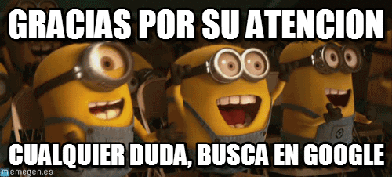
DIOS NOS BENDIGA A TODOS.

